Slide 1
Pohjois-Suomen elinvoimakeskus
Maantietoimitus,
vt4 / mt18609 liittymäjärjestelyt Haurukylän kohdalla, tyrnävä
Aloituskokous 25.3.2026

Slide 2
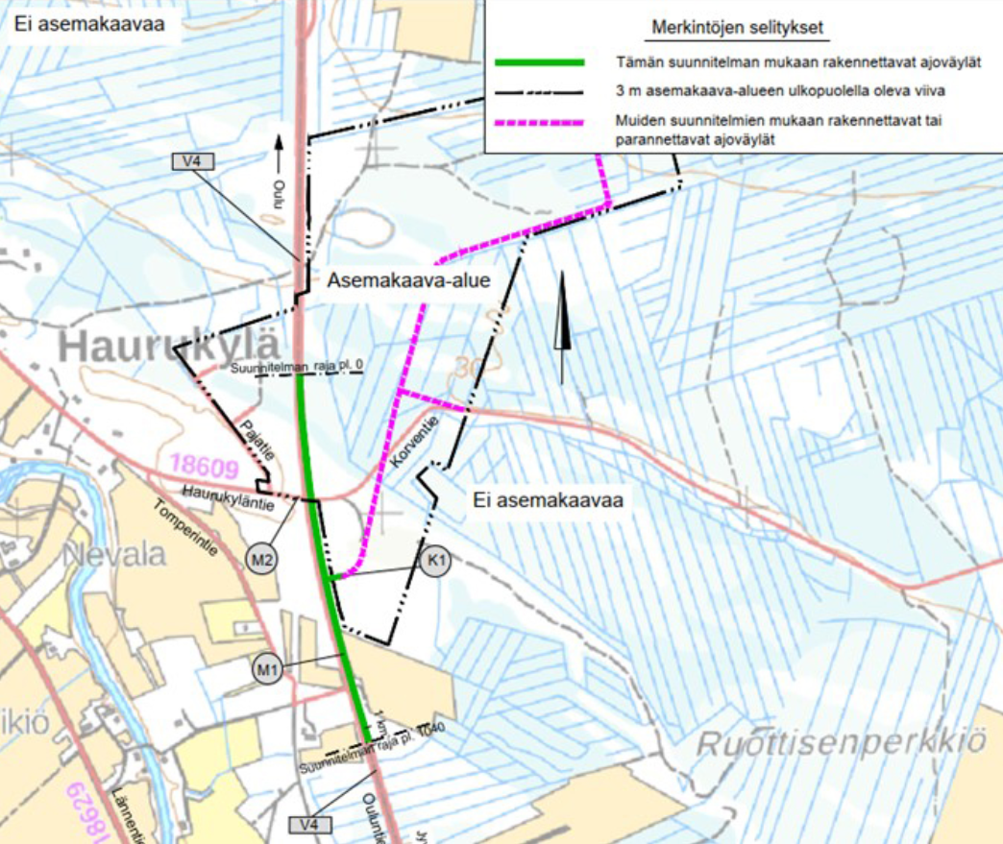
vt4 / mt18609 liittymäjärjestelyt Haurukylän kohdalla, tyrnävä
Maantietoimituksen hakijana on Pohjois-Suomen Elinvoimakeskus.
Elinvoimakeskuksen rakennuttamisen projektipäällikkönä toimii Krista Kenttälä.
Maanhankintavastaavana toimii Sami Mantere Pohjois-Suomen Elinvoimakeskuksesta. Kari Viik Ramboll CM Oy:lta toimii avustajana.
Korvaukset maksetaan Pohjois-Suomen Elinvoimakeskuksen kautta.
Suunnittelukohde sijaitsee valtatiellä 4 Haurukyläntien (mt 18609) eteläisen liittymän kohdalla. Nykyinen liittymä parannetaan porrastetuksi ja kanavoiduksi liittymäksi: liittymässä vasemmalle kääntyville on erilliset kääntymiskaistat, ja etelänsuunnasta itään kääntyvälle liikenteelle toteutetaan välialueella erotettu oikealle kääntymiskaista.
Vt 4 parannettavan osuuden pituus on noin 1 kilometri.

Slide 3
Rakentamisen aikana
Urakassa tehtävä puuston poisto
Poistettava hyötypuusto jää kiinteistön omistajalle. Puut katkotaan kauppamittoihin ja kasataan yhteen paikkaan kiinteistön rajalle, maanomistajan puolelle.
Tilaajan alueelta hyötypuun poisto tehdään kauppamittoihin.
Puuston mittaus kuuluu urakoitsijalle. Pienpuusto (<5 cm) jää urakoitsijalle. Tilaajan puusto jää urakoitsijalle.
Urakoitsija vastaa kantojen sekä muun sopimusalueelta poistettavan kasvillisuuden poistosta.
Mahdolliset muut varottavat rakenteet, joita ei ole tiedossa (esim. talousvesikaivot, kiinteistöjen omat johdot ja laitteet yms.) tulee ilmoittaa ennen töiden alkua urakoitsijalle.
Mahdollinen tärinä, kova pöly tai vastaava. Ottakaa heti yhteyttä
Työmaapäällikköön tai konekuskiin, että nyt tärisee liikaa.
Pyritään yhteisesti ennalta estämään vahingot.
Jos vahinko tulee, niin ottakaa heti yhteys
Urakoitsijaan
Elinvoimakeskuksen projektipäällikköön

Slide 4
Edunvalvontakulut
Edunvalvonnasta voidaan määrätä korvausta 50 €/kokous, ilman todistusta ansion menetyksestä. Korvausta voidaan määrätä vain edunvalvonnasta toimituksessa (toimituskokous/maastokatselmus), ei suunnittelunaikaisesta tai muusta edunvalvonnasta. Korvaus sisältää matkat paikkakunnan sisällä. Vain yhdelle tilan edustajalle voidaan määrätä korvausta kokouksesta.
Tilan omistajan/edustajan tulee vaatia korvausta edunvalvonnasta.
Tätä suuremmat edunvalvonta kustannukset tulee esittää korvausvaatimuksena toimituksen loppuvaiheessa.
Asiamiehen käytöstä voidaan määrätä kohtuullinen korvaus riippuen korvausasian laajuudesta ja asian vaatimasta asiantuntemuksesta. Asiamiehen käytöstä tulee esittää kirjallinen korvausvaatimus perusteluineen.
Edunvalvontakulut maksetaan muiden korvausten yhteydessä toimituksen päätyttyä.

Slide 5
Hankkeen yhteystiedot
Pohjois-Suomen Elinvoimakeskuksen projektipäällikkö: Krista Kenttälä, krista.kenttala@elinvoimakeskus.fi
Maanhankintaa ja korvauksia koskevissa asioissa: Sami Mantere, Pohjois-Suomen Elinvoimakeskus p. 050 3511 603, sami.mantere@elinvoimakeskus.fi Avustajana Kari Viik, p. 040 765 5228, kari.viik@ramboll.fi
Urakoitsija valitaan myöhemmin
Hankkeen sivut Väyläviraston-sivuilla: https://vayla.fi/vt-4-mt-18609-liittymajarjestelyt-haurukyla

